Slide 1







Het is niet makkelijk om groen te zijn
(Fun)Fair Trade
Wigo4it

Slide 2





Wigo4it
Wigo4it
Dian van Heijningen
Jean-Paul
van der Ham
Geen excuses meer!
Wij zien een groene toekomst
Wigo4it
Wigo4it

Slide 3





Wigo4it
Wigo4it
Overheidsorganisatie
Bouwen software voor sociale zekerheid
110.000 gezinnen
2.2mjrd per jaar
5M documenten
4400 wetregels
5000+ gebruikers
110+ medewerkers
Wigo4it
Wigo4it
Autoriteit op Cloud binnen de overheid

Slide 4
Wigo4it
All-in de multicloud
365 dagen per jaar BIO compliant
100% geautomatiseerd
Operationele kosten meer dan gehalveerd
Geen Cloudwatervrees (meer)
Volledige DevOps cultuur
You Build it, You Run It!
Geen projectmanagers
Geen architecten
Van 60% naar minder 10% externen
Tweede Kamer gehaald
Wigo4it
Wigo4it
Wigo4it

Slide 5


Autoriteit op duurzaamheid
5

Slide 6

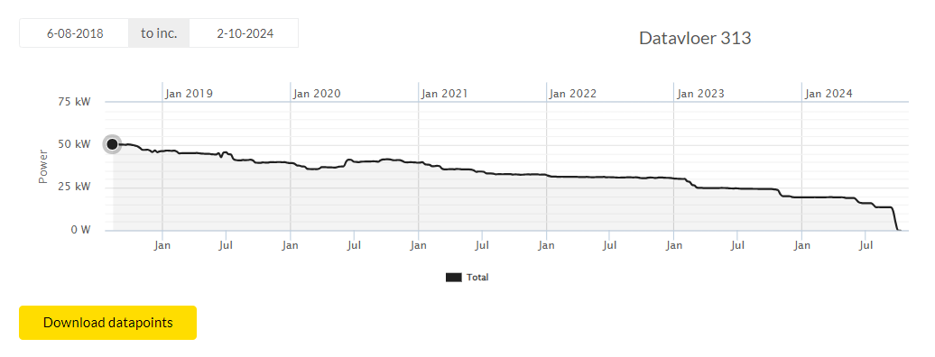
Van 100 naar …0?
Voor de cloud verbruikten we ongeveer 700.000 kW per jaar
6
Notes:
Waar komen we eigenlijk vandaan? De afgelopen 6 jaar
50Kw per uur op de piek, maar gemiddeld 40-30kW.
2 datacenters, kosten van 5.5M naar 1.7M per jaar
vandaar 100 naar 0? Laten we is kijken hoe we er nu voorstaan

Slide 7
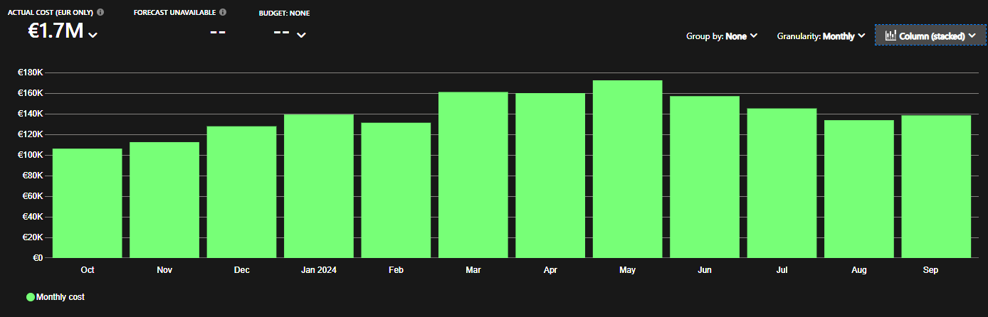
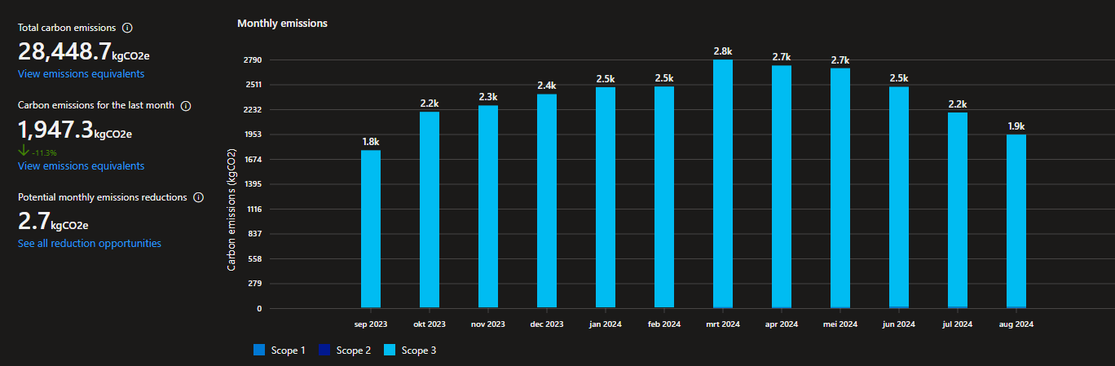
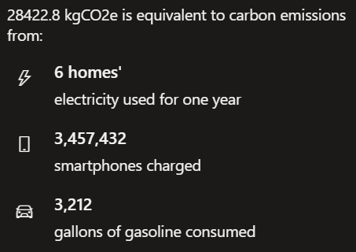

Van C02 naar KW
28.448,70 kgCO2e x grijze stroom (0,85 kgCO2e per kWh) =
24.181 kW en het was 700.000 kW
West-Europa haalt 87% van zijn energie uit hernieuwbare bronnen zoals zonne- en windenergie.
We gaan ervan uit dat 24.182 gebaseerd is op die laatste 13%.
Dan komen we op: 186.015 kW (21 kWh)
7
Notes:
Kosten, van 5.5M naar 1.7M
2.7kgCO2 besparing, zijn we echt zo goed?
Goed opletten, want dit zijn voor ons hoofdbrekers. Vragen? Opmerkingen, wij leren graag van jullie!
Troebel - Carbon is ook nieuw, Het is wat ondoorzichtig, september 2024
70% daling, uiteraard hebben we ook hier over vragen gesteld bij MS.

Slide 8
Energieverbruik (kW) per jaar
x 1000
KW Cloud: Conversie gebaseerd op gangbare emissiefactoren en methodologieën voor de omrekening van CO₂-uitstoot naar energieverbruik
8

Slide 9

WEB + containers
9

Slide 10

X as Code
10
Notes:
Vroeger alles met het handje. Code hergebruiken, geen backups meer van complete servers. Pipelines draaien iedere nacht voor consistentie in infrastuctuur
Geen twee datacenters meer nodig

Slide 11
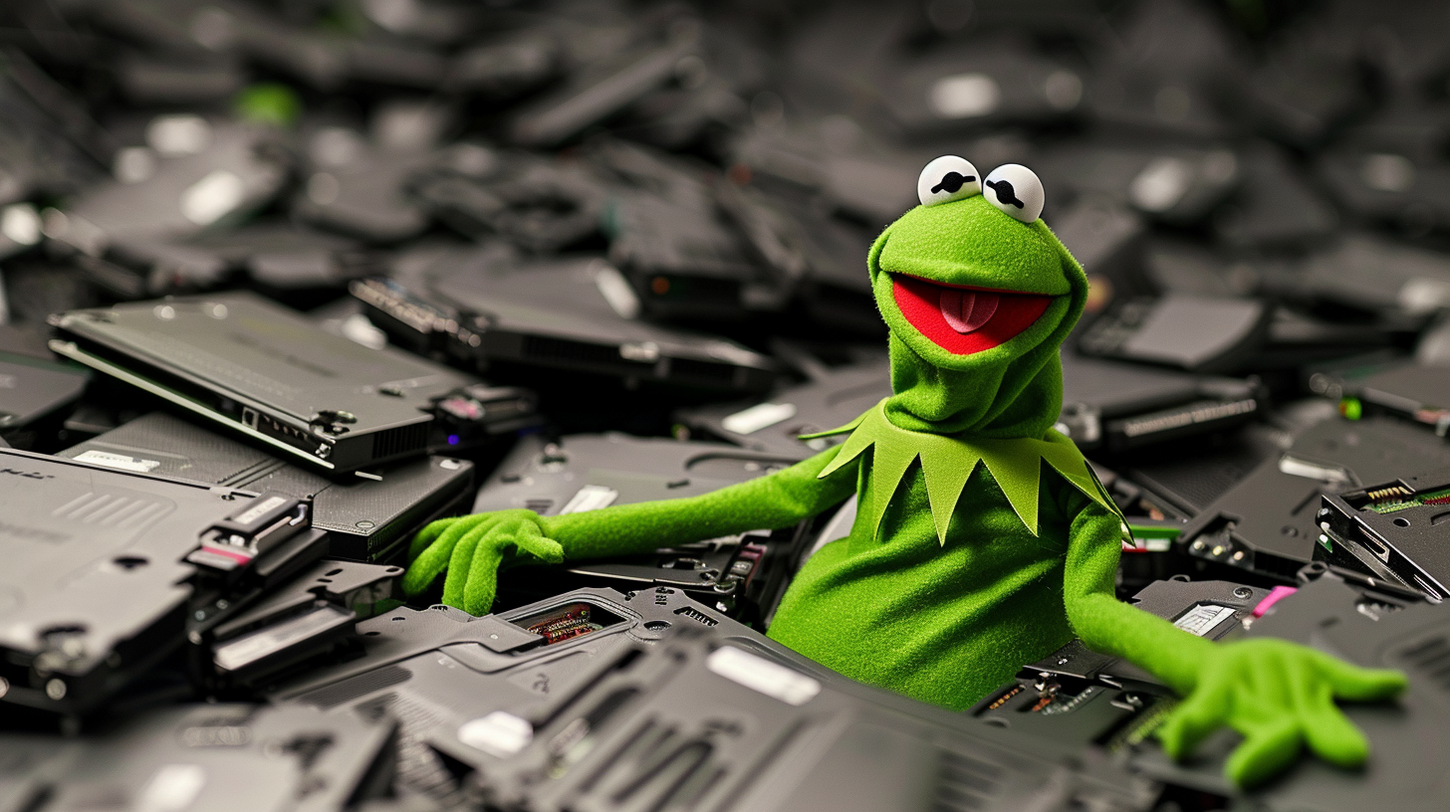
(Dark) data
70%
11
Notes:
Hoeveel % wordt nooit meer geraadpleegd?
In het jaar 2019 is er net zoveel data bijgekomen als van begin van het internet tot 2019
Door retentie policies, DCRs alleen verzamelen wat nodig is. Duidelijk archiverings – 7jaar bewaartermijn
Tijdens opruimen datacenter hebben we 2100 datadragers gewiped.
Van 140TB naar 10TB aan data(opslag)
Boel goed ingericht, draaien een jaar in de cloud. Whats next?

Slide 12

CleanUpFest
€8000 / 12 maanden = €667 besparing per maand
20 personen x €100 per uur x 4 uur = €8000
12
Notes:
Vanuit ieder team 2 collega’s om 4 uur een middag te knallen.
Kortom, zo’n 22 euro per dag aan besparing en we zouden deze middag eruit hebben
Wat hebben we gedaan? Uiteraard Azure advisor.

Slide 13


Orphaned Resources
ORPHAned RESOURCES
13

Slide 14

Right sizing
14

Slide 15
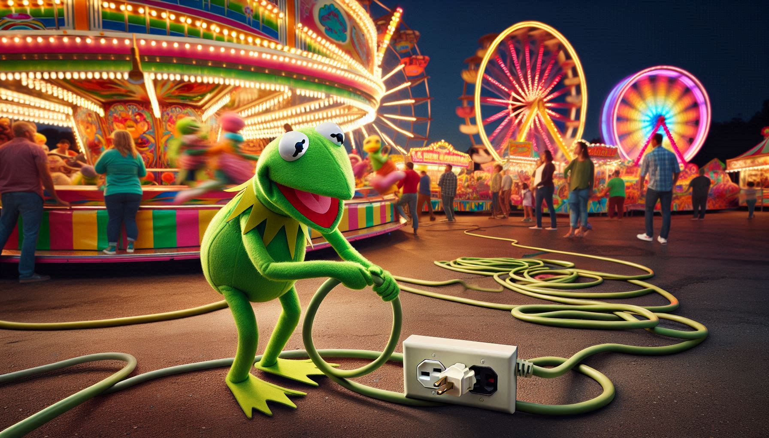

Shut Down
15

Slide 16
104.690 euro in 4 uur tijd!
16

Slide 17
















Wegwijzer
CO2 neutral
Cheaper
17

Slide 18


Credits
50.000 credits per jaar per stad
1 credit = draaien van een omgeving
1 credit = productiedata
1 credit = SLA
18

Slide 19
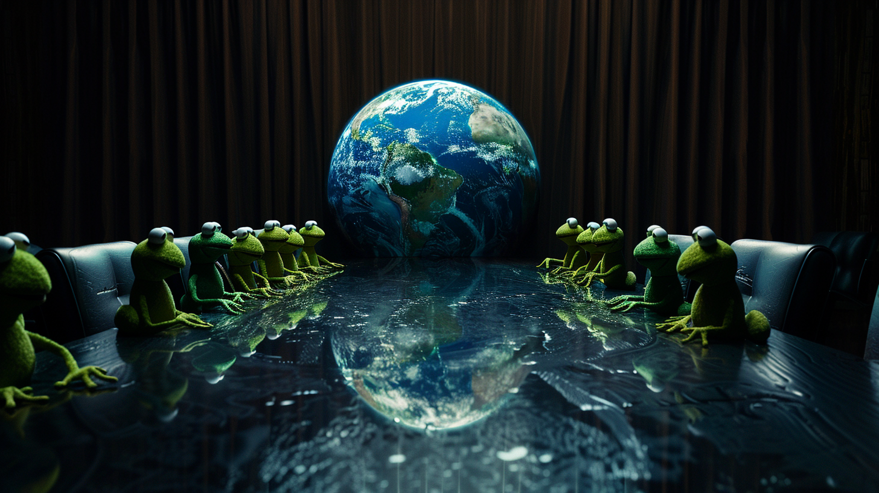
Planet as a Stakeholder
19

Slide 20


1% van de begroting
20

Slide 21
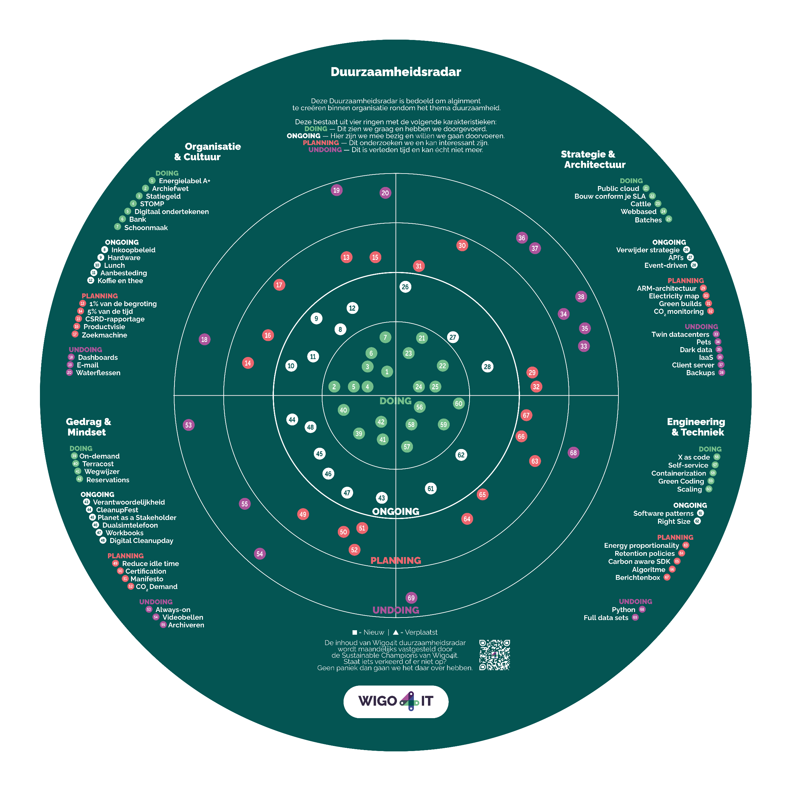
Wigo4it
Wigo4it
Duurzaamheidsradar
Wigo4it
Wigo4it

Slide 22

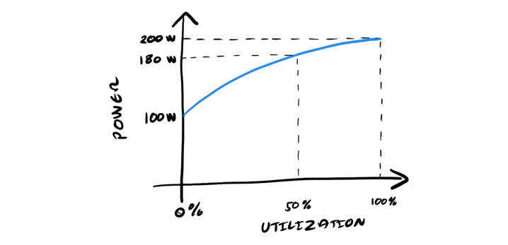
ENERGY
PROPORTIONALITY
22

Slide 23


Fault Tolerance
High Available
Bouw conform je SLA
(99,5)
Wij hoeven geen vliegtuigen te bouwen!
23
23
23

Slide 24






20%
40%
Architectuur
ARM
ACORN RISC
Machine
24

Slide 25

Wind
Yes, het waait!
Realtime is zo 2023!
Batches
Je kan ze draaien waar en wanneer je wilt!
25
Notes:
Moving workloads, batches draaien in de avond op hydro power.
Of niet zulke boeiende workloads pas draaien overdag als er voldoende groen stroom is
Electricity maps API

Slide 26


Hoi Miss Piggy, even wachten ik heb Elmo op mijn werktelefoon…
Een seminar voor de NCDD over dat het niet makkelijk is om groen te zijn? Tuurlijk ben ik er!…
26

Slide 27

BERICHTENBOX
SCOPE 3: 5 Miljoen brieven per jaar
27

Slide 28


Batches
CleanupFest
Help ons om goed te slapen vanavond
We hebben namelijk 700+ AI prompts gebruikt, wat gelijk staat aan 1,5kHw.
28

Slide 29
Bedankt!
En succes!

